Slide 1
KONTRAK PROGRAM STUDI DIV TEKNIK INFORMATIKA
Semester genap 2016/2017
Politeknik harapan bersama

Slide 2
Persiapan
RPKPS
Kontrak perkuliahan
Dikumpulkan ke admin prodi → Mba Tyas/Mas Wusthol

Slide 3
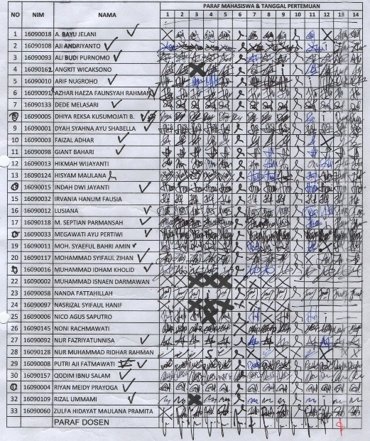
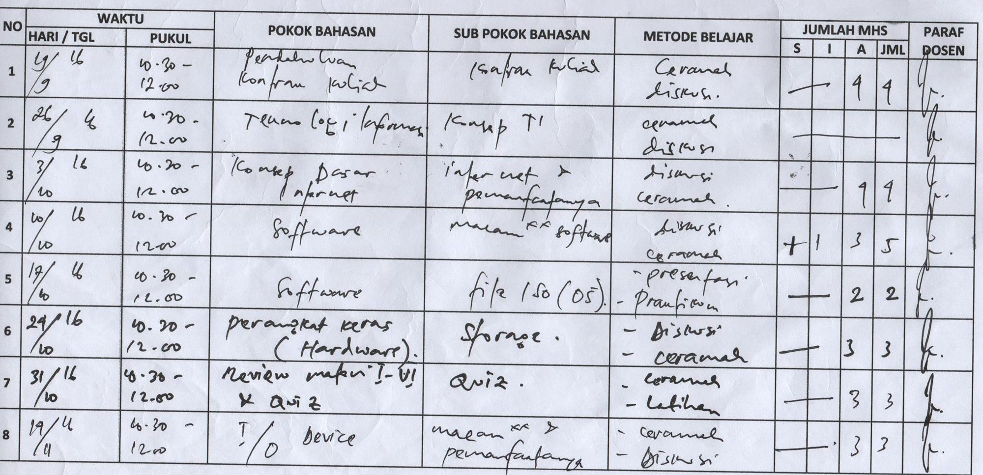
Jurnal Perkuliahan

Slide 4
Ujian dan Nilai
Konfirmasi jenis soal ujian → via phone/sms/wa:
Mba Tyas : 085868866067
Mas Wusthol : 085729033066
Mengirimkan soal ujian → via email: tyas.nevia@gmail.com
Pengiriman nilai → via email: informatikapoltek@gmail.com
Scan tapak asmo

Slide 5
Pengajar dan Jadwal
Silahkan lihat lampiran

Slide 6
Output (Semester II)
No | Mata Kuliah | Output/tools/software
1 | Bahasa Inggris 2 | Membuat artikel ilmiah berbahasa Inggris
2 | Kewarganegaraan | “—”, UU ITE
3 | Kalkulus 2 | Matlab
4 | Analisa dan Perancangan Sistem
5 | Organisasi & Arsitektur Komputer
6 | Sistem Operasi 1 | Linux
7 | Algoritma dan Struktur Data 2 | Membuat projek menggunakan C++
8 | Sistem Digital | Membuat projek menggunakan ISIS Proteus dan CV AVR

Slide 7
Output (Semester IV)
No | Mata Kuliah | Output/tools/software
1 | Interaksi Manusia dan Komputer | Membuat projek prototype menggunakan JustinMind/selainnya
2 | Komputasi Numerik | Matlab
3 | Object Oriented Programming 1 | Membuat projek menggunakan JAVA/lainnya
4 | Web Programming 1 | Membuat projek menggunakan PHP
5 | Jaringan Komputer 2
6 | Pemrograman Client Server 2 | Membuat projek menggunakan Python
7 | Pemrograman Komputer 2 | Membuat projek menggunakan JAVA
8 | Sistem Basis Data 2 | Membuat projek menggunakan Oracle

Slide 8
Output (Semester VI)
No | Mata Kuliah | Output/tools/software
1 | Metodologi Penelitian | Membuat proposal TA
2 | Rekayasa Perangkat Lunak | Membuat projek RPL
3 | Framework Programming | Membuat projek menggunakan Laravel
4 | Teknologi Cloud Computing | Membuat projek cloud computing
5 | Big Data | Membuat projek menggunakan R/Python
6 | Data Mining | Membuat projek menggunakan Weka/Rapidminer/Matlab
7 | Mobile Development | Membuat projek aplikasi mobile
8 | Game Design and Development | Membuat projek menggunakan Unity

Slide 9
Output (Semester VIII)
No | Mata Kuliah | Output/tools/software
1 | Technopreneurship | Membuat perancangan bisnis IT
2 | Etika Profesi IT | “—”, UU ITE
3 | Tugas Akhir

Slide 10
Persetujuan

